Slide 1
软件工程课程实践
讲授：卢盛荣
电话：13386930912
邮箱：strun@126.com

Slide 2
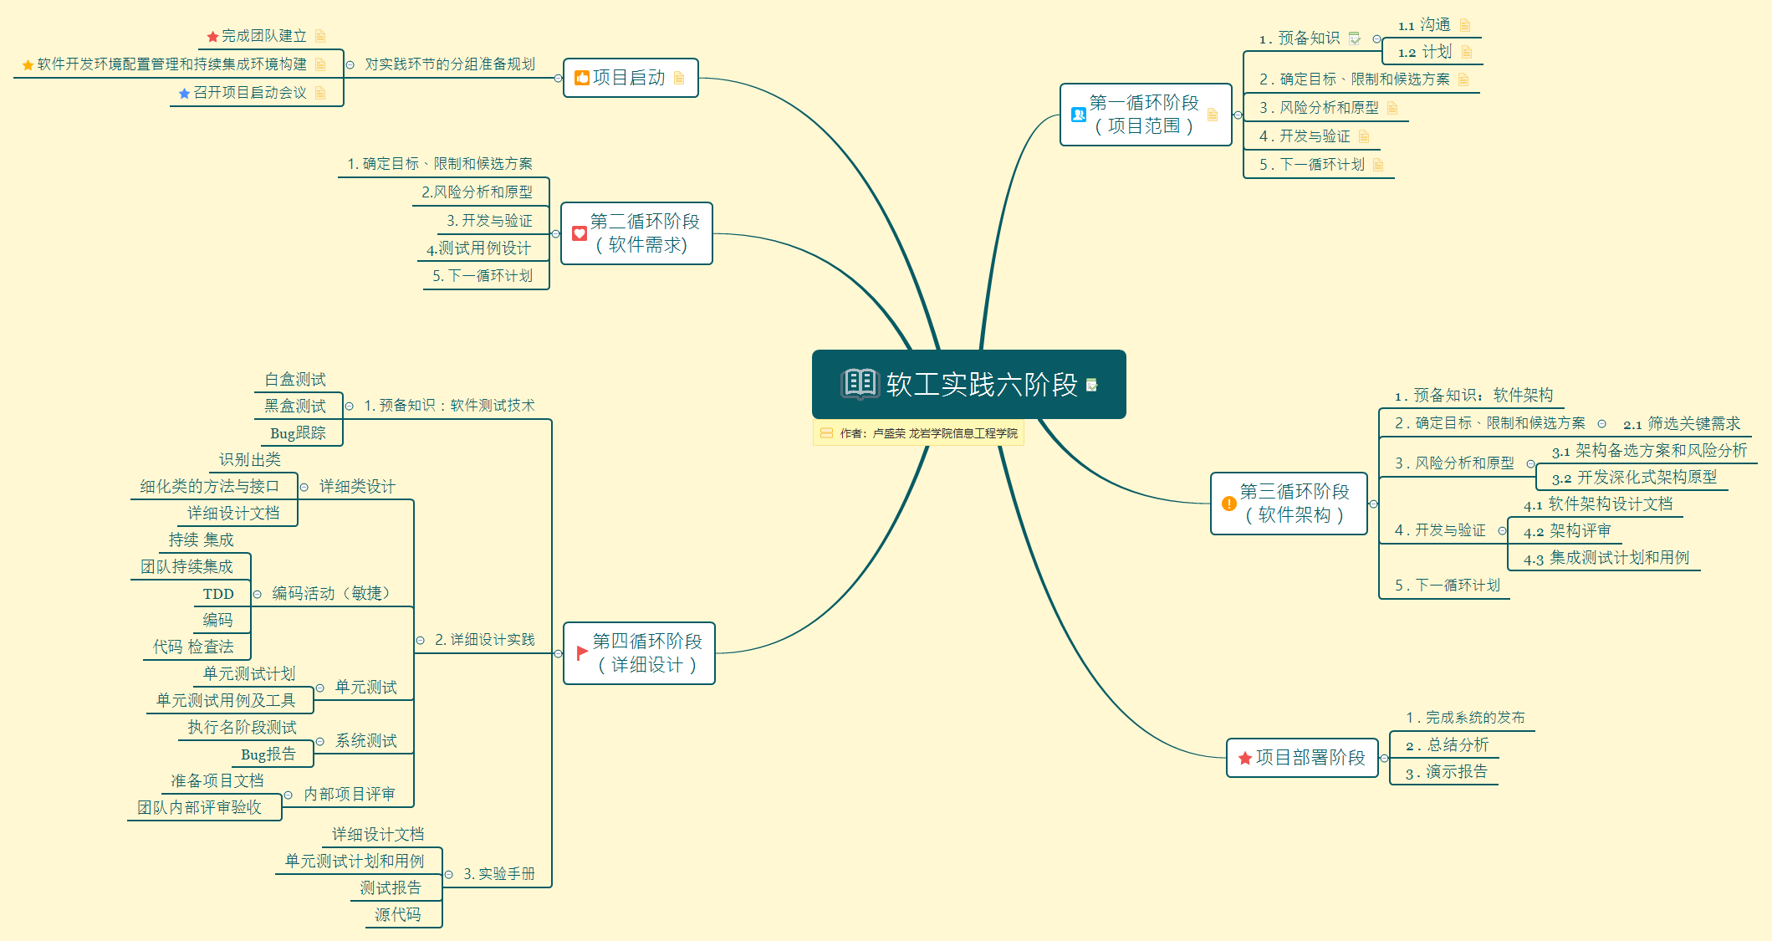
软工实践六阶段

Slide 3



项目启动
01
团队建立2.4
环境构建2.5
启动会议2.6

Slide 4
对实践环节的分组准备规划
完成团队建立
软件开发环境配置管理和持续集成环境构建
召开项目启动会议

Slide 5
完成团队建立
每个团队3-4人一组，自由组队，从成员合作和寄卖软件开发任务着手。软件开发团队中通常要包含项目经理、架构设计师、需求分析师、界面设计师、测试工程师、部署工程师、维护工程师等多种角色，以便各项开发任务的分配与合作。 不同的角色可以由不同成员分别担任、相对固定；而每个成员也可同时身兼多个身份， 在软件开发的不同阶段进行
转换。

Slide 6
软件开发环境配置管理和持续集成环境构建
1.配置管理五大任务
（1）标识SCI
（2）版本控制
git:分布式 命令行连服务器（github)
tortoiseGit(google winddows 客户端）
svn:集中式（局域网）
（3）变更控制
（4）配置审计
（5）配置状态报告

Slide 7
召开项目启动会议
提交文档清单：见《团队与软件开发实践》P21页
实践内容：1.使用Git实现本地版本库的操作。
2.熟悉画图软件MS Visio 或 SoftwareIdeasModeler的基本画图操作。

